Slide 1

我看见了大海

Slide 2
学习目标
1.理解课文内容，明白继父带“我”去看海的意义。
2.体会语言文字所蕴含的情感，充分体会和感受
继父对我的爱，从中受到熏陶和感染，感受继
父的伟大。
3.有感情地朗读课文。

Slide 3

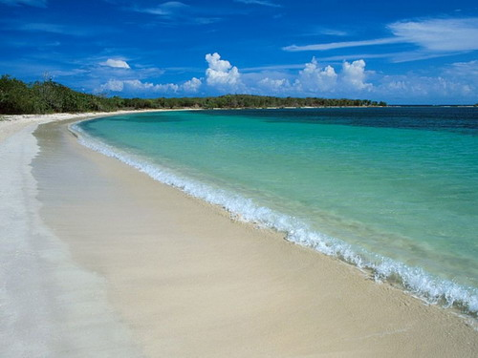
PPT模板下载：www.1ppt.com/moban/ 行业PPT模板：www.1ppt.com/hangye/
节日PPT模板：www.1ppt.com/jieri/ PPT素材下载：www.1ppt.com/sucai/
PPT背景图片：www.1ppt.com/beijing/ PPT图表下载：www.1ppt.com/tubiao/
优秀PPT下载：www.1ppt.com/xiazai/ PPT教程： www.1ppt.com/powerpoint/
Word教程： www.1ppt.com/word/ Excel教程：www.1ppt.com/excel/
资料下载：www.1ppt.com/ziliao/ PPT课件下载：www.1ppt.com/kejian/
范文下载：www.1ppt.com/fanwen/ 试卷下载：www.1ppt.com/shiti/
教案下载：www.1ppt.com/jiaoan/

Slide 4
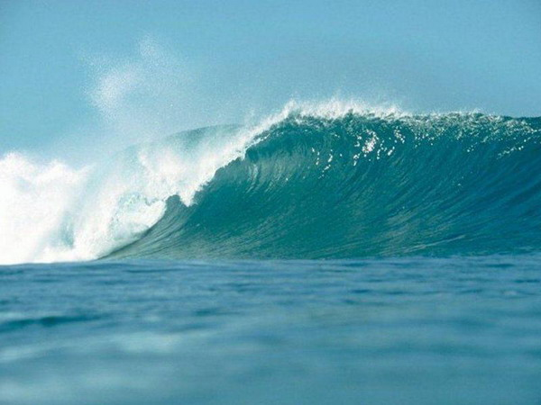

Slide 5
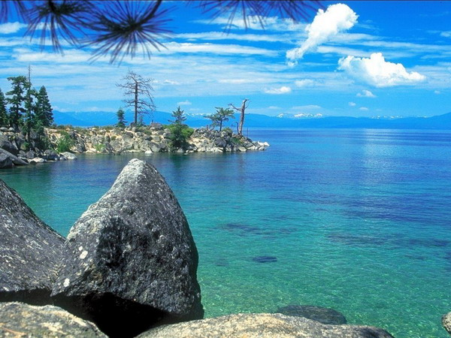

Slide 6

1.默读课文，回忆自己画批的内容。
2.把自己的学习成果在小组里交流。
3.小组选择一个内容做重点的交流，感悟继
父对河子无微不至的关爱。

Slide 7
继父的身体虽然越来越坏，但他仍然拖着（ ）的身子（ ）带我去这儿去那儿，鼓励我独自进商店买东西，做家务活儿。每当我做了什么我原先不能做的事情的时候，继父就变得（ ），仿佛我做了件（ ）的大事。”

Slide 8
有无数次，我站在继父的遗像前，悄声对他说：
“伯伯， 我看见了大海，真的，我看见了… …”

Slide 9
世界上最广阔的是海洋，比海洋更广阔的是天空，比天空更广阔的是人的心灵。
——雨果(法)

Slide 10
再见！

